Slide 1
最小二乘法
The Least Squares Method

Slide 2
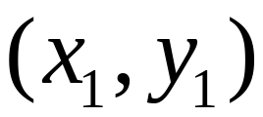
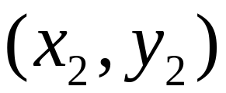
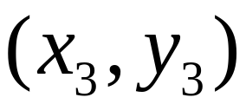
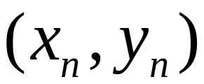
观察数据：
x | x₁ | x₂ | x₃ | … | x_{n}
y | y₁ | y₂ | y₃ | … | y_{n}
这些点
大致分布在一条直线两侧

Slide 3

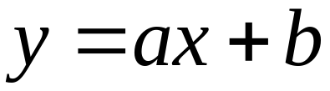


Slide 4

我们希望求出这条直线的方程
设这条直线（拟合直线）的方程是：
经验方程

Slide 5
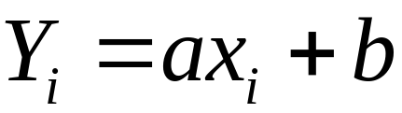
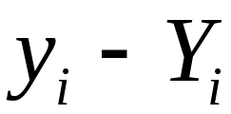




Slide 6
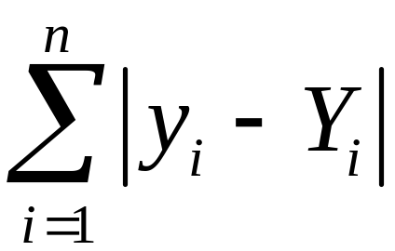
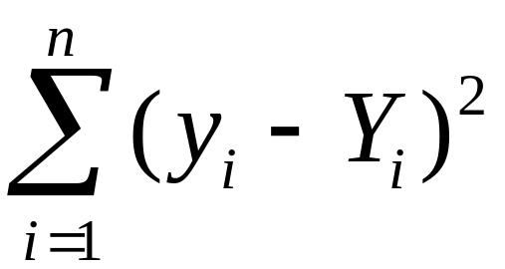
求 a, b 使得
取得最小值
由于绝对值不便于用微分处理
将以上问题改为：
求 a, b 使得
取得最小值
这就是著名的最小二乘法（最小平方法）

Slide 7
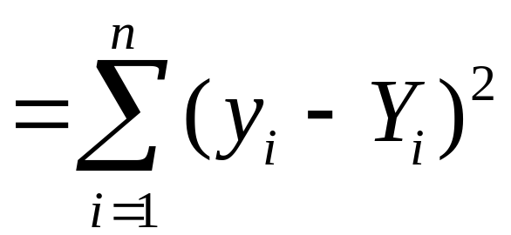
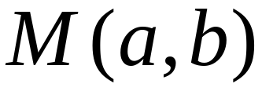
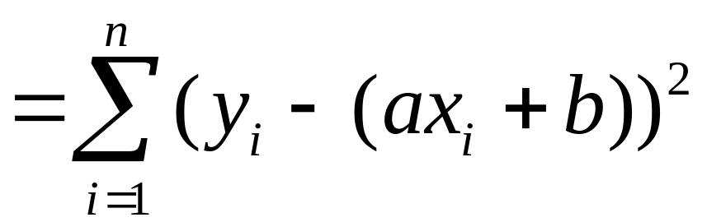
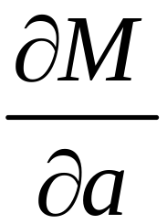
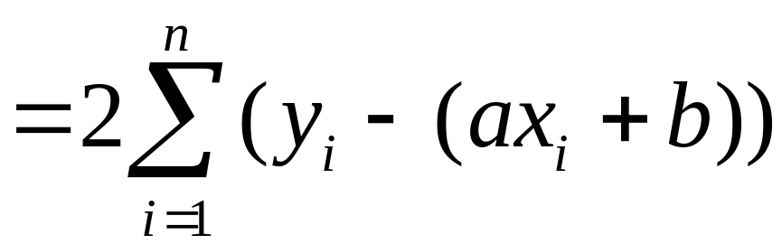
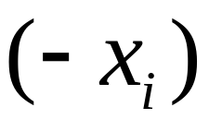

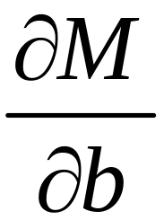
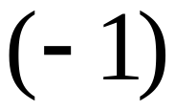
令
现求 的驻点

Slide 8
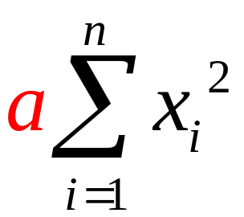
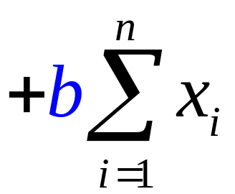
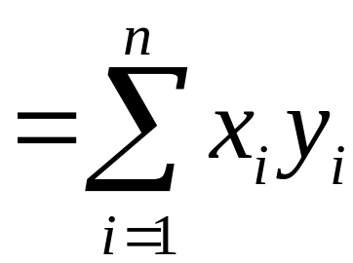
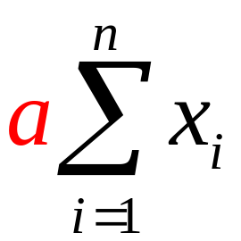
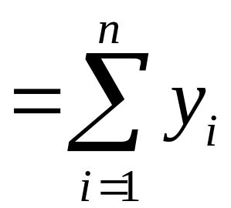

解出a, b
公式从略

Slide 9
得出经验公式

Slide 10
已知观察数据：
x 0.0 1.2 2.3 3.4 4.3 5.7 6.8 7.8 9.5 12
y 1.2 2.3 3.4 4.3 5.7 6.8 7.8 9.5 12 13.1
用以下Matlab程序画出数据的散点图
x=[0.0 1.2 2.3 3.4 4.3 5.7 6.8 7.8 9.5 12 ];
y=[1.2 2.3 3.4 4.3 5.7 6.8 7.8 9.5 12 13.1];
plot(x,y,'ro')

Slide 11
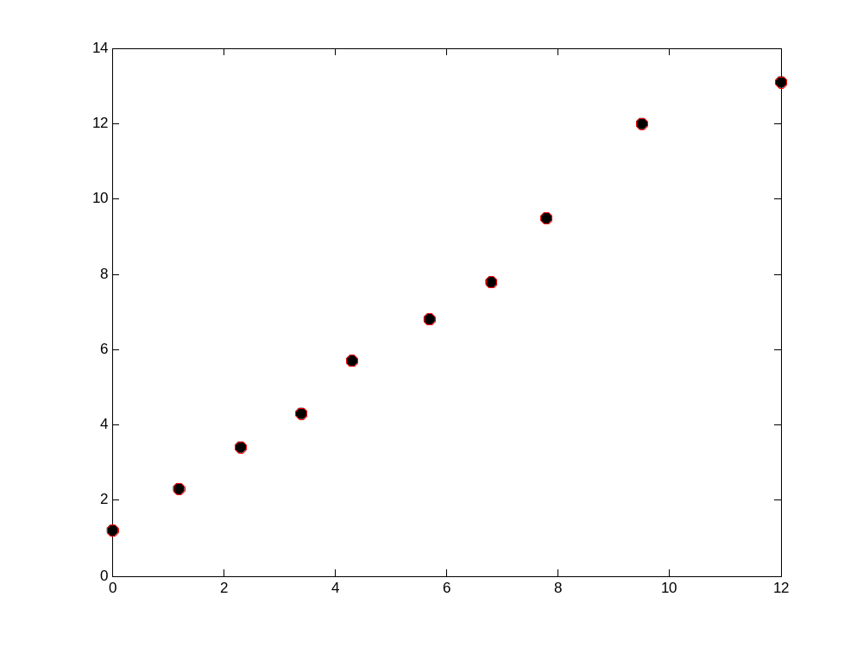

散点图
这些点大致分布在一条直线两侧
求这条拟合直线
x=[0.0 1.2 2.3 3.4 4.3 5.7 6.8 7.8 9.5 12 ];
y=[1.2 2.3 3.4 4.3 5.7 6.8 7.8 9.5 12 13.1];
plot(x,y,'ro')

Slide 12
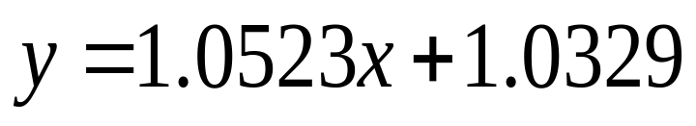
用以下Matlab程序求出拟合直线：
x=[0.0 1.2 2.3 3.4 4.3 5.7 6.8 7.8 9.5 12 ];
y=[1.2 2.3 3.4 4.3 5.7 6.8 7.8 9.5 12 13.1];
p=polyfit(x,y,1)
z=p(1)*x+p(2)
plot(x,y,'ro');
hold on
plot(x,z)
并在同一个坐标系中画出散点图和拟合直线图

Slide 13
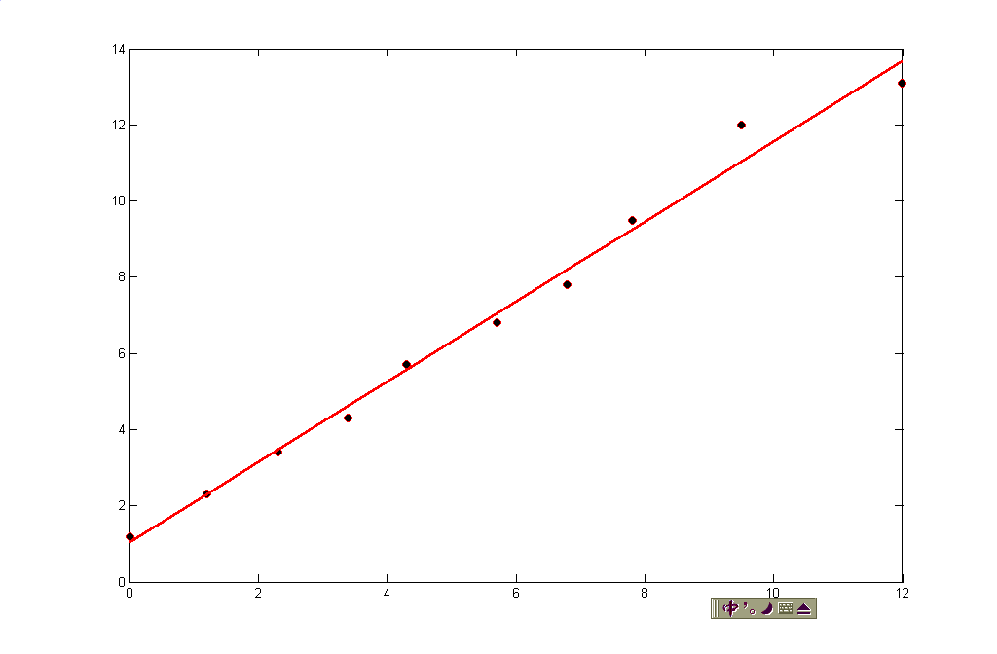
拟合直线

Slide 14
MAPLE 程序
with(stats):
fit[leastsquare[[x,y]]]
([[0,1.2,2.3,3.4,4.3,5.7,6.8,7.8,9.5, 12],
[1.2, 2.3,3.4,4.3,5.7,6.8,7.8,9.5,12,13.1]]);

Slide 15
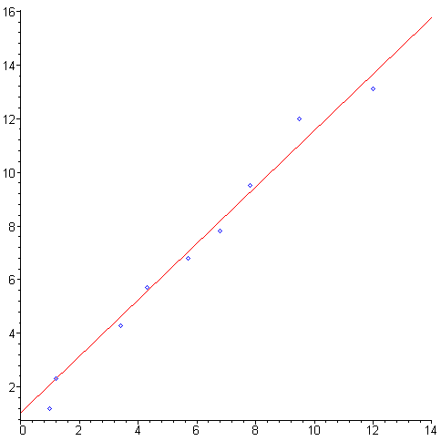
with(stats):with(plots):
fit[leastsquare[[x,y]]]([[0,1.2, 2.3, 3.4, 4.3, 5.7, 6.8, 7.8, 9.5, 12],[1.2, 2.3, 3.4, 4.3, 5.7, 6.8, 7.8, 9.5, 12, 13.1]]);
p1:=plot([[1,1.2],[1.2,2.3],[3.4,4.3],[4.3,5.7],[5.7,6.8],[6.8,7.8],[7.8,9.5],[9.5,12],[12,13.1]],style=point,thickness=10,color=blue):
p2:=plot(1.032945258+1.052274480*x,x=0..14):
display(p1,p2);

